Slide 1
Aula 2| Plano Diretor Estratégico
Escola de Fé e Política Waldemar Rossi
Edilson Mineiro
emineiro@uol.com.br

Slide 2
Objetivos síntese Romper com os paradigmas urbano/ambiental que comandaram a cidade desde os anos 1920

Slide 3
A CIDADE PROPOSTA PELO PDE-2014
Prioridade para o transporte coletivo e não motorizado
Articulação entre mobilidade e uso do solo, com adensamento ao longo dos sistema de transporte coletivo de massa
Menor adensamento nos miolos (bairros fora dos eixos)
Ampliação de parques e áreas protegidas
Conter a expansão horizontal com a criação de alternativas econômicas na zona rural
Estimular a moradia onde tem muito emprego e criar polos de desenvolvimento econômico onde se concentram moradias
Ampliar a produção de HIS – Faixa 1, com ZEIS mais focadas e criação da ZEIS 5 específicas para setores de renda media baixa
Proteção de espaços culturais relevantes para a identidade
Reestruturação urbanística na MEM com proteção social e ambiental

Slide 4
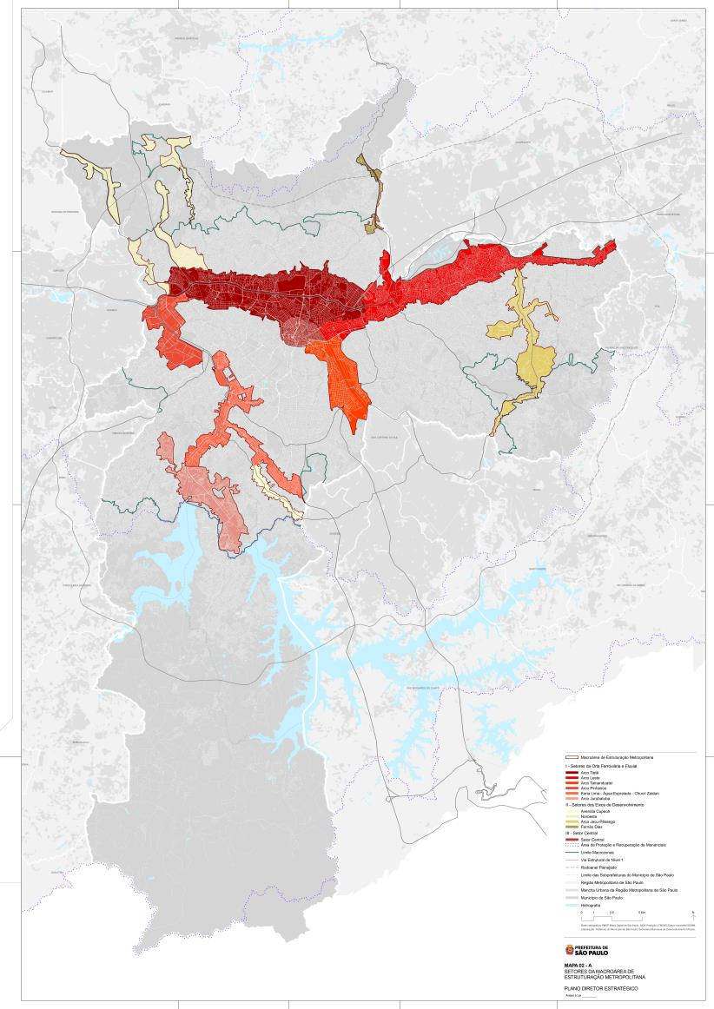
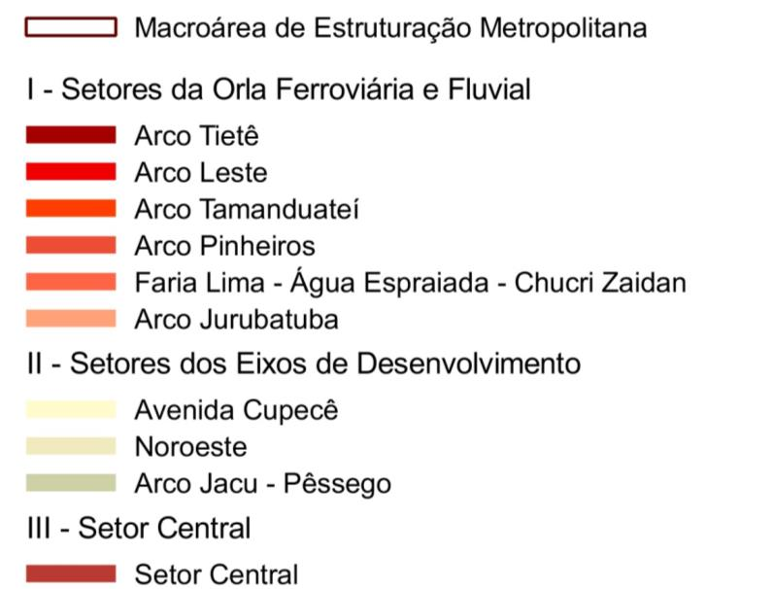
MACROÁREA DE ESRUTURAÇÃO METROPOLITANA
Setores e subsetores
Cada subsetor deve ter um Plano de Desenvolvimento econômico ou Plano de Intervenção urbana a ser viabilizado por instrumentos de parceria público –privado (OUC, AIU, CU), com garantia de proteção social e ambiental

Slide 5
Eixos de transformação urbana
Adensamento construtivo e populacional associado à reestruturação urbanística
Calçadas mais largas (5m nos corredores de ônibus e 3m nas demais ruas
Fachada ativa – 20% de área não computável para nR no térreo (incluindo equipamentos sociais e institucional)
Fruição no térreo – 20% nos lotes entre 5 mil e 50 mil m2
Ampliação da Permeabilidade e das áreas livres
Cota media máxima de terreno de 20 m2 por unidade habitacional (média máxima dos apartamentos = 80m2)
Sem obrigatoriedade de garagem e apenas uma garagem não computável por unidade ou 70 m2 de área comercial (Alterado pela Lei de zoneamento)
Estímulo a HIS (50% de CA máximo) e HMP (25% do CA máximo

Slide 6
Avanços do substitutivos do PDE na perspectiva da Reforma Urbana
Cria o coeficiente básico 1 em toda a cidade consolidando o conceito de Solo Criado (edificações com mais de uma vez a área do terreno deverá pagar outorga onerosa c/ exceção de HIS);
Institui e garante aplicabilidade os instrumentos para combater a especulação com terrenos, edifícios e imóveis subutilizados e ociosos;
Duplica a quantidade de ZEIS e prioriza sua destinação para a Faixa 1 (60% até 3 SM)
Destina 30% dos recursos do Fundurb (outorga onerosa) para a compra de terras em ZEIS 3 (bem localizadas) e 30% para transporte coletivo e não motorizado
Destina 25% dos fundos da operações urbanas para compra de terra para HIS na própria área ou no perímetro expandido

Slide 7
Ferramentas para transformar as cidades
gestão orçamentária participativa;
planos, programas e projetos setoriais;
planos de desenvolvimento econômico e social;
imposto sobre a propriedade predial e territorial urbana - IPTU;
contribuição de melhoria;
incentivos e benefícios fiscais e financeiros;
desapropriação;
servidão administrativa;
limitações administrativas;
tombamento de imóveis ou de mobiliário urbano;
instituição de zonas especiais de interesse social;
parcelamento, edificação ou utilização compulsórios;
direito de preempção;
outorga onerosa do direito de construir e de alteração de uso;
transferência do direito de construir;
operações urbanas consorciadas;
favorecidos;
referendo popular e plebiscito;
estudo prévio de impacto ambiental (EIA) e estudo prévio de impacto de vizinhança (EIV).

Slide 8
Instrumentos de recuperação das mais-valias fundiárias ou imobiliárias urbanas
TRIBUTÁRIOS (IPTU, ITBI, CM)
NÃO TRIBUTÁRIOS
Outorga Onerosa do Direito de Construir (OODC)
Transferência do Direito de Construir
Operações Urbanas
Medidas Compensatórias no Licenciamento Ambiental
Instrumentos de Ordenamento e Reestruturação Urbana

Slide 9
Instrumentos de Ordenamento e Reestruturação Urbana
Projeto de Intervenção Urbana – PIU
promover transformações estruturais
promover o ordenamento e a reestruturação urbana em áreas subutilizadas e com potencial de transformação
Instrumentos
Operações Urbanas Consorciadas
Concessão Urbanística
Áreas de Intervenção Urbana
Áreas de Estruturação Local

Slide 10
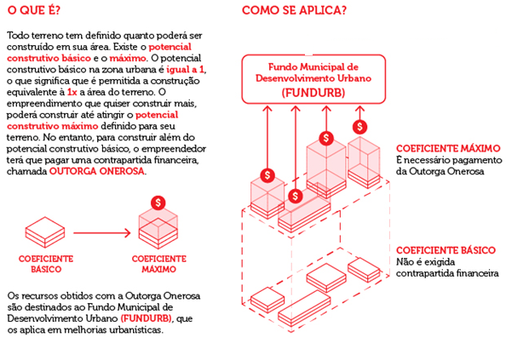
Outorga onerosa do direito de construir

Slide 11
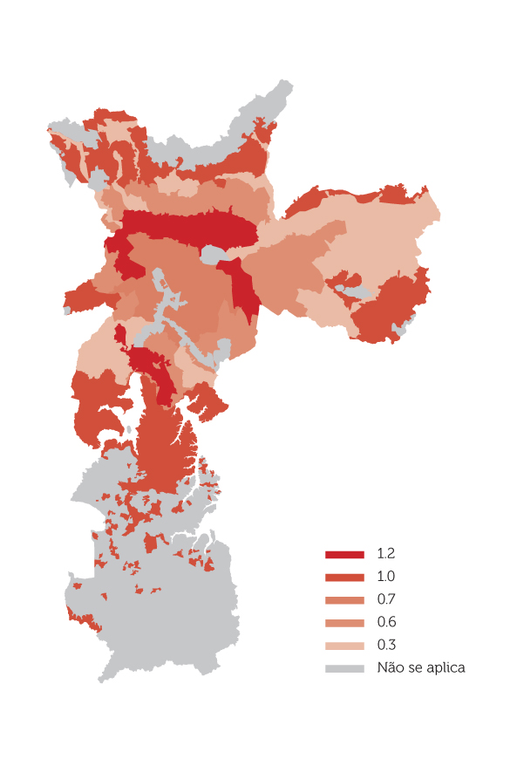
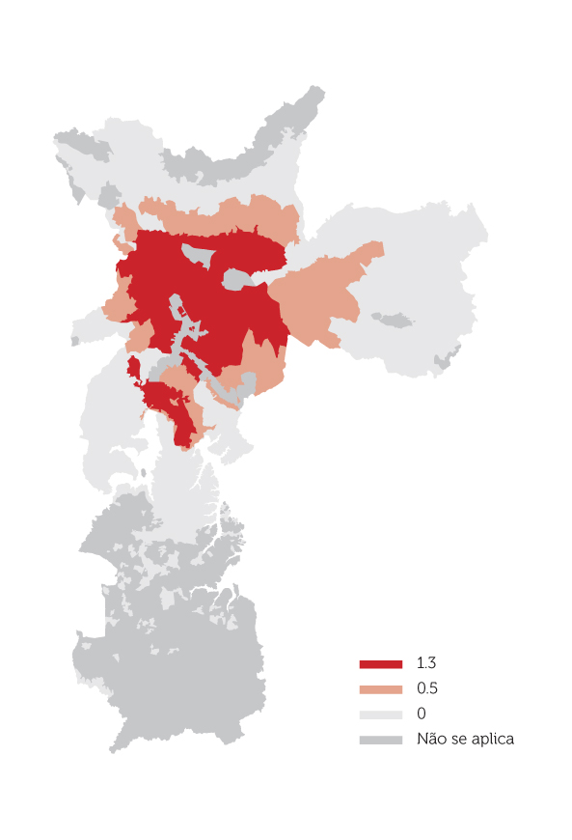
Outorga onerosa do direito de construir
RESIDENCIAL
NÃO-RESIDENCIAL

Slide 12
Fundo de Desenvolvimento Urbano - FUNDURB

Slide 13
Operações Urbanas Consorciadas
Macroárea de Estruturação Metropolitana
Novas operações nos subsetores da MEM
Arco Tamanduateí - OUC Bairros do Tamanduateí (pl na Câmara)
Arco Tietê (2016)
Arco Jurubatuba (2017)
Arco Pinheiros (2018)
Eixo Noroeste e Jacú- Pêssego

Slide 14
Operações Urbanas Consorciadas objetivos
Promover, em um determinado perímetro, transformações urbanísticas estruturais, melhorias sociais e valorização ambiental
Otimizar a ocupação de áreas subutilizadas
Implantar equipamentos estratégicos
Ampliar e melhorar o sistema de transporte coletivo, as redes de infraestrutura e o sistema viário estrutural
Promover a recuperação ambiental de áreas contaminadas e áreas passíveis de inundação
Implantar equipamentos públicos sociais, espaços públicos e áreas verdes
Promover empreendimentos de HIS e urbanizar e regularizar assentamentos precários
Proteger, recuperar e valorizar o patrimônio ambiental, histórico e cultural
Promover o desenvolvimento econômico e a dinamização de áreas visando à geração de empregos

Slide 15
Operações Urbanas Consorciadas conteúdo mínimo
perímetro de abrangência da Operação Urbana Consorciada;
perímetro expandido – investimentos - necessidades habitacionais da população de baixa renda e melhorem as condições dos sistemas ambientais, de drenagem, de saneamento e de mobilidade, entre outros;
finalidade da Operação Urbana Consorciada;
plano urbanístico;
programa básico de intervenções urbanas articulado com as finalidades da Operação Urbana Consorciada e com o seu plano urbanístico;
estudo prévio de impacto ambiental, de vizinhança, quando couber, associado aos estudos necessários à área de intervenção;
programa de atendimento econômico, social e habitacional para a população diretamente afetada pela operação;
previsão de glebas e terrenos para a produção habitacional de interesse social dentro de seu perímetro de abrangência ou perímetro expandido;

Slide 16
Operações Urbanas Consorciadas conteúdo mínimo
regulamentação das condições específicas de aplicação do parcelamento, edificação e utilização compulsórias para glebas, lotes e edificações subutilizadas, não utilizadas e não edificadas, de acordo com o previsto nesta lei;
mecanismos de garantia de preservação dos imóveis e espaços urbanos de especial valor histórico, cultural, arquitetônico, paisagístico e ambiental, protegidos por tombamento ou lei;
instrumentos urbanísticos complementares e de gestão ambiental a serem utilizados na implantação da Operação Urbana Consorciada;
contrapartidas a serem exigidas dos proprietários, usuários permanentes e investidores privados em função dos benefícios recebidos;
estoques de potencial construtivo adicional;
forma de controle e gestão da operação urbana consorciada, com a previsão de um conselho gestor paritário, formado por representantes do Poder Público e da sociedade civil;
fundo específico que deverá receber os recursos de contrapartidas financeiras e correntes dos benefícios urbanísticos concedidos;
regras de transição do regime jurídico da operação urbana consorciada para o regime jurídico ordinário da Lei de Parcelamento, Uso e Ocupação do Solo, aplicáveis ao final de cada Operação Urbana Consorciada.

Slide 17
Operações Urbanas Consorciadas CEPAC
emissão de quantidade determinada de Certificados de Potencial Adicional de Construção - CEPAC, que serão alienados em leilão ou utilizados diretamente no pagamento das obras, das desapropriações necessárias à implantação do programa de intervenções, bem como oferecidos em garantia para obtenção de financiamentos para a implementação da operação
serão livremente negociados, mas convertidos em direito de construir unicamente na área objeto da Operação Urbana Consorciada.
vinculação no ato da aprovação de projeto de edificação ou diretamente ao terreno
serão utilizados no pagamento da contrapartida correspondente aos benefícios urbanísticos concedidos, respeitados os limites estabelecidos

Slide 18
Operações Urbanas Consorciadas
OUTRAS INOVAÇÕES:
No mínimo 25% (vinte e cinco por cento) dos recursos arrecadados deverão ser aplicados em Habitação de Interesse Social no perímetro de abrangência ou no perímetro expandido da Operação Urbana Consorciada, preferencialmente na aquisição de glebas e lotes.
Os recursos a que se refere o § 1º deverão ser em sua origem depositados em conta específica.

Slide 19
Instrumentos de combate à especulação fundiária
cidade dispersa e desigual
bairros pobres periféricos sem urbanização
bairros ricos murados
Terra urbanizada sem ocupação
Imóveis vazios em área urbanizada

Slide 20
PEUC

Slide 21
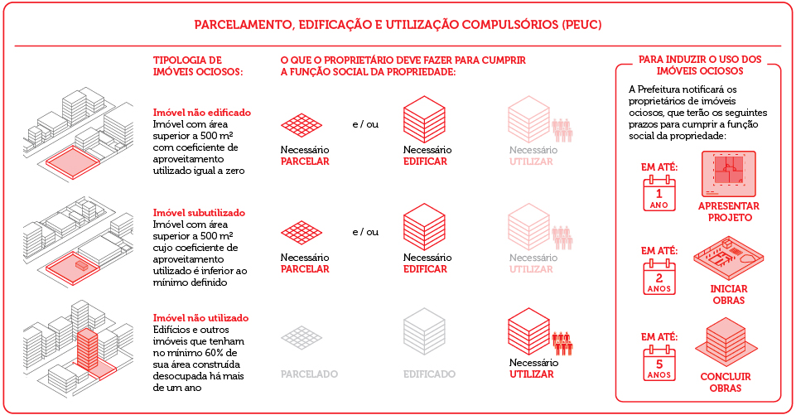

Slide 22
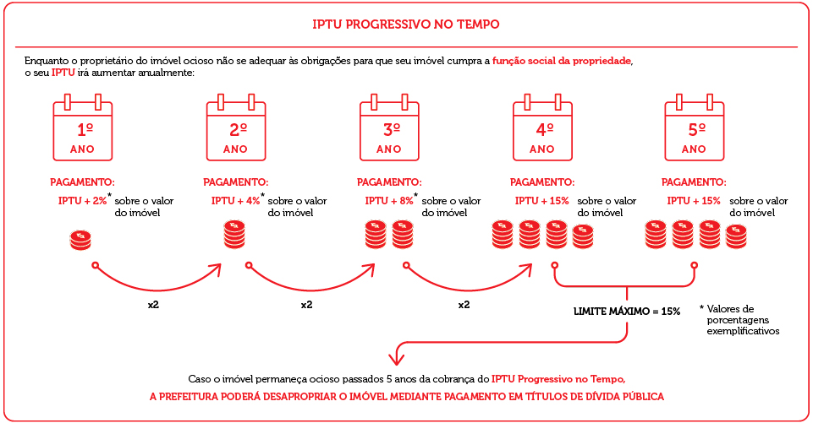

Slide 23
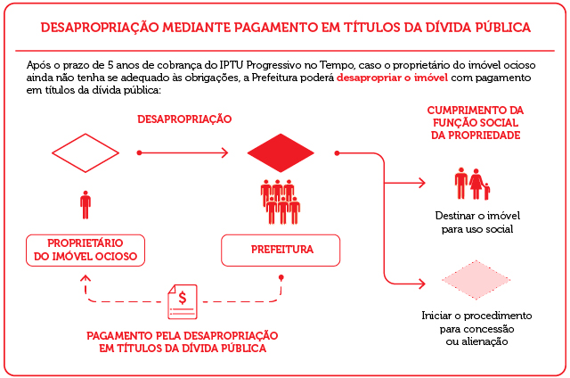

Slide 24
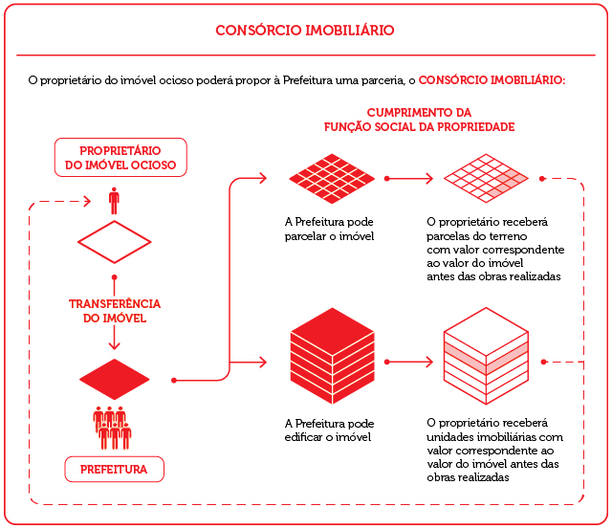
Dados sobre a aplicação do instrumento

Slide 25
DISTRIBUIÇÃO POR TIPOLOGIA (FEV/2016) QUANTIDADE DE IMÓVEIS NOTIFICADOS POR TIPOLOGIA
TOTAL DE IMÓVEIS NOTIFICADOS
907
OUT/2014 | FEV/2016

Slide 26
DISTRIBUIÇÃO POR PERÍMETRO (FEV/2016) QUANTIDADE DE IMÓVEIS NOTIFICADOS POR TIPO DE PERÍMETRO
TOTAL DE IMÓVEIS NOTIFICADOS
907
OUT/2014 | FEV/2016

Slide 27
IMÓVEIS NOTIFICADOS X ÁREA (FEV/2016) TIPOLOGIA DE IMÓVEIS NOTIFICADOS | TIPO DE PERÍMETRO | ÁREA DE TERRENO
obs 1: a totalização considera todos os imóveis notificados, não excluindo imóveis que tiveram impugnações ou recursos deferidos.

Slide 28
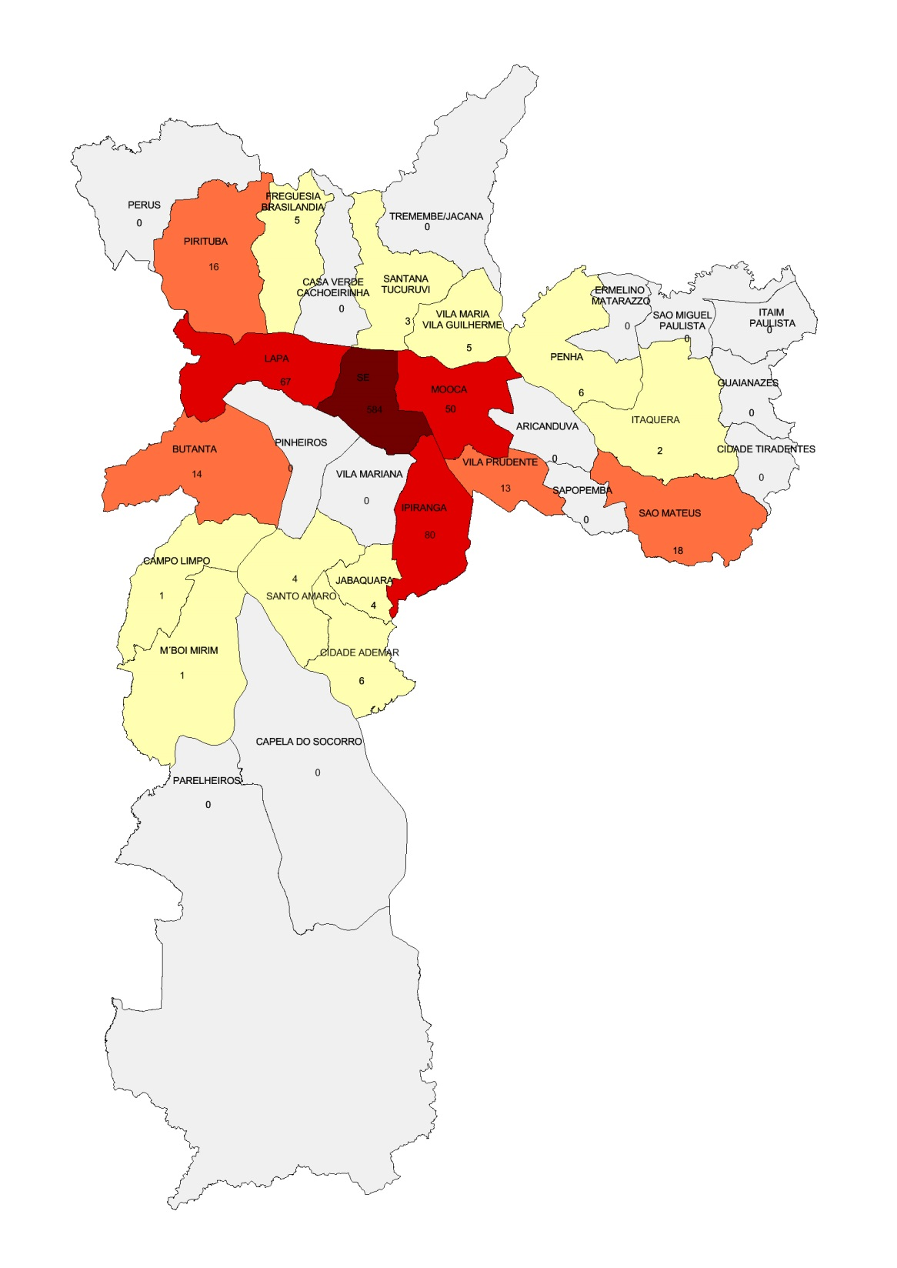
MAPA DOS IMÓVEIS NOTIFICADOS POR SUBPREFEITURA (FEV/2016)
IMÓVEIS NOTIFICADOS

Slide 29
GESTÃO DEMOCRÁTICA
INSTRUMENTOS DE PARTICIPAÇÃO SOCIAL
SISTEMA DE INFORMAÇÕES, MONITORAMENTO E AVALIAÇÃO DO PDE
Notes:
FIGURES
April-September, 2013
“Gestão Urbana SP” entries: 214.007
“Colaborative Map” entries: 5.500
“Participatory Draft Bill” entries: 5.865
Contributions and proposals: 4.549
Mailing views: 15.993
Social Network views: 347.613

Slide 30
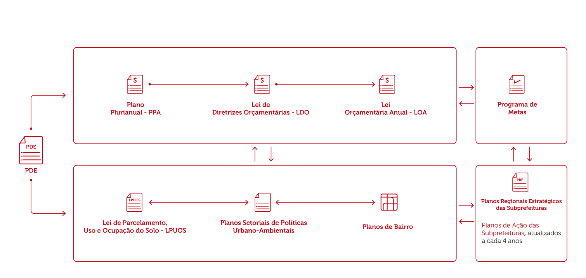
GESTÃO DEMOCRÁTICA
SISTEMA DE PLANEJAMENTO URBANO

Slide 31
GESTÃO DEMOCRÁTICA
FUNDURB

Slide 32
Acesso à terra para políticas públicas

Slide 33
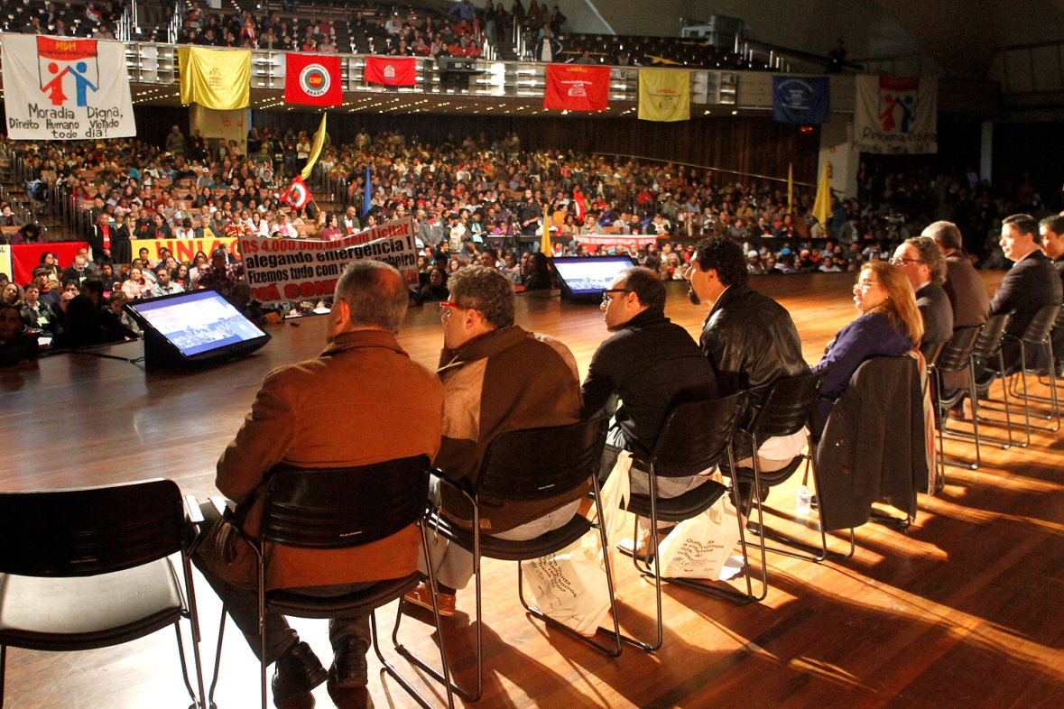

Slide 34
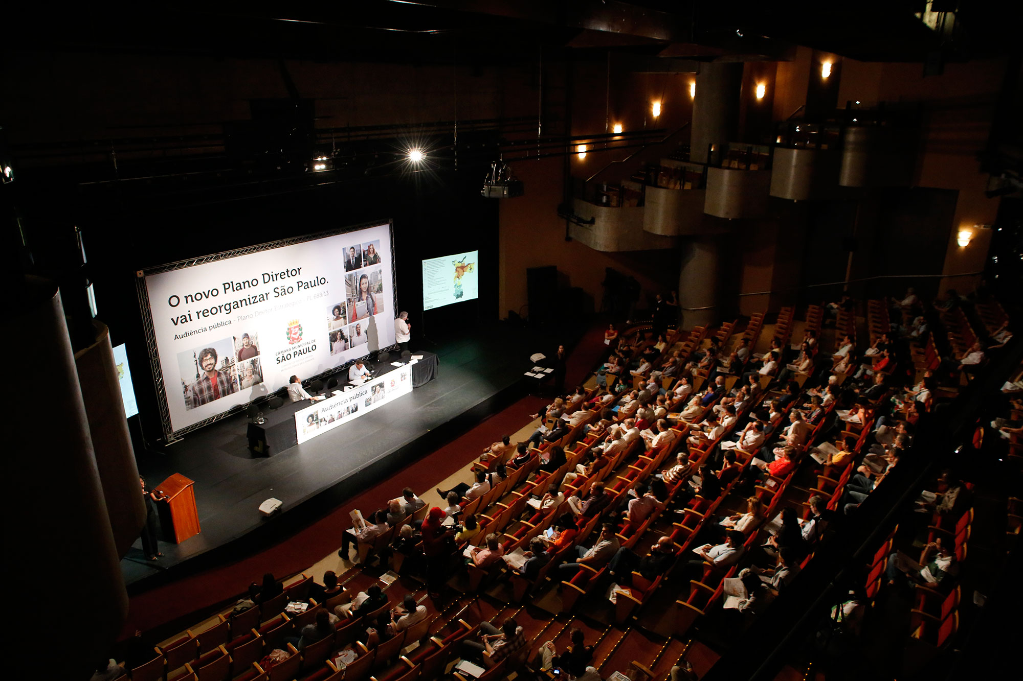
114 audiências públicas

Slide 35
25.692 participantes
(10.000 na Conferência da Cidade)

Slide 36
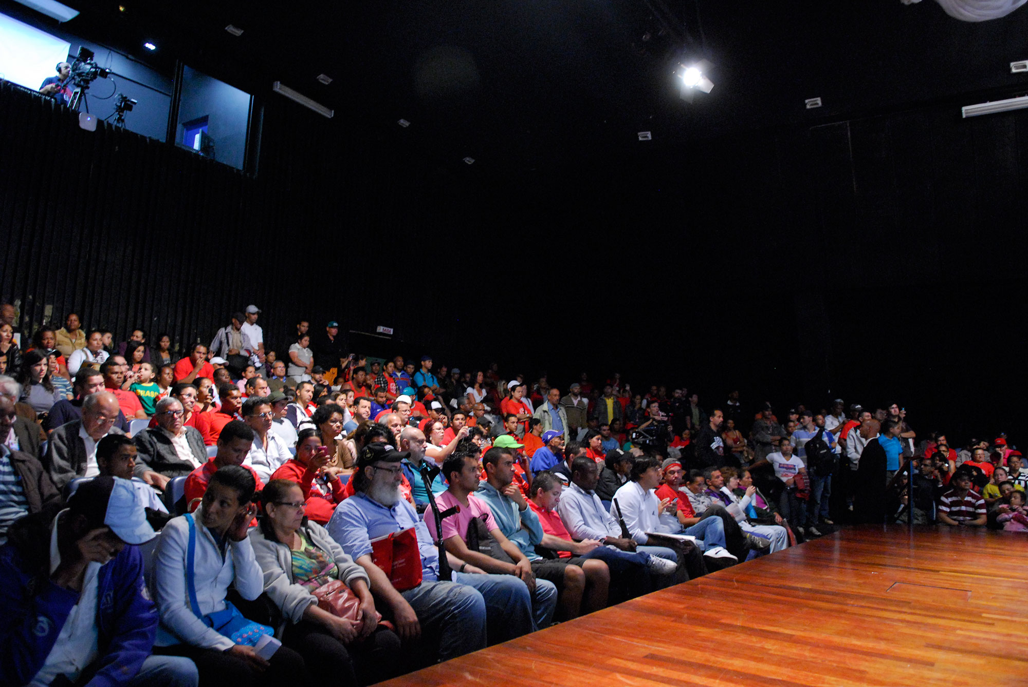
10.147 contribuições recebidas

Slide 37
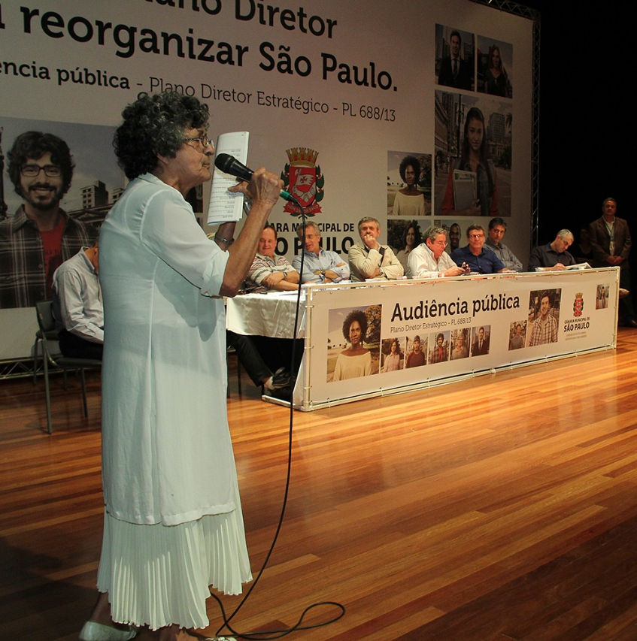
(5.684 propostas presenciais)

Slide 38
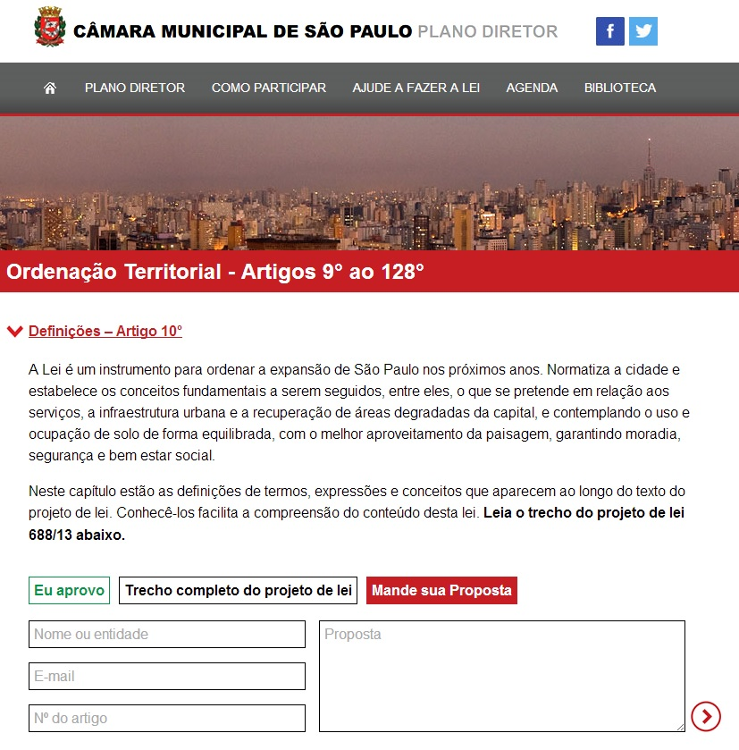
4.463 propostas pela internet
(Ficha de propostas online, minuta participativa, hotsite da CMSP)

Slide 39
GESTÃO DEMOCRÁTICA
SISTEMA DE PLANEJAMENTO URBANO

Slide 40
GESTÃO DEMOCRÁTICA
FUNDURB

Slide 41
GESTÃO DEMOCRÁTICA
INSTRUMENTOS DE PARTICIPAÇÃO SOCIAL
SISTEMA DE INFORMAÇÕES, MONITORAMENTO E AVALIAÇÃO DO PDE
Notes:
FIGURES
April-September, 2013
“Gestão Urbana SP” entries: 214.007
“Colaborative Map” entries: 5.500
“Participatory Draft Bill” entries: 5.865
Contributions and proposals: 4.549
Mailing views: 15.993
Social Network views: 347.613

Slide 42
